Slide 1
স্বাগতম
Harendra Biswas

Slide 2
পরিচিতিঃ
হরেন্দ্র বিশ্বাস
জুনিয়র ইন্সট্রাক্টর(রেডিও এন্ড টিভি)
নরসিংদী টেকনিক্যাল স্কুল ও কলেজ
Email:harendrabiswas@gmail.com
দশম শ্রেণি
জেনারেল ইলেকট্রনিক্স-২
(২য় পত্র)
দ্বিতীয় অধ্যায়
Harendra Biswas

Slide 3
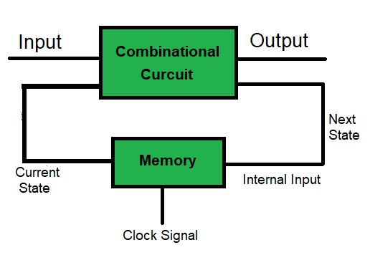
কম্বিনেশনাল লজিক সার্কিট
Harendra Biswas

Slide 4
পাঠঃ কম্বিনেশনাল লজিক সার্কিট
দ্বিতীয় অধ্যায়
(কম্বিনেশনাল লজিক সার্কিট)
Harendra Biswas

Slide 5
পাঠ শেষে শিক্ষার্থীরা…
কম্বিনেশনাল লজিক সার্কিট কী তা বলতে পারবে।
হাফ অ্যাডার ও ফুল অ্যাডার কী তা বলতে পারবে।
হাফ অ্যাডার ও ফুল অ্যাডার লজিক সার্কিট বর্ণনা করতে পারবে।
হাফ সাবট্রাক্টর ও ফুল সাবট্রাক্টর কী তা বলতে পারবে।
হাফ সাবট্রাক্টর ও ফুল সাবট্রাক্টর লজিক সার্কিট বর্ণনা করতে পারবে।
Harendra Biswas

Slide 6
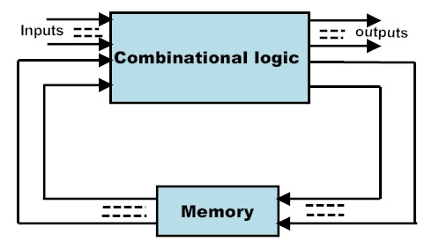
কম্বিনেশনাল লজিক সার্কিট কী?
যে সার্কিটের আউটপুট চলতি ইনপুটের উপর নির্ভর করে কিন্তু কোনো মেমরির উপর নির্ভর করে না, তাকে কম্বিনেশনাল লজিক সার্কিট বলে।
Harendra Biswas

Slide 7
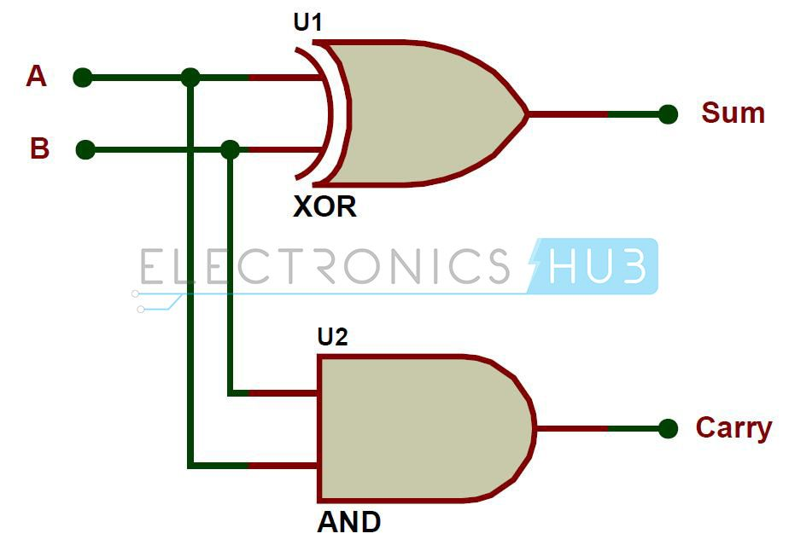
অ্যাডার কী?
যে লজিক সার্কিটের সাহায্যে বাইনারি সংখ্যার যোগফল নির্ণয় করা হয়, তাকে অ্যাডার বলে।
Harendra Biswas

Slide 8
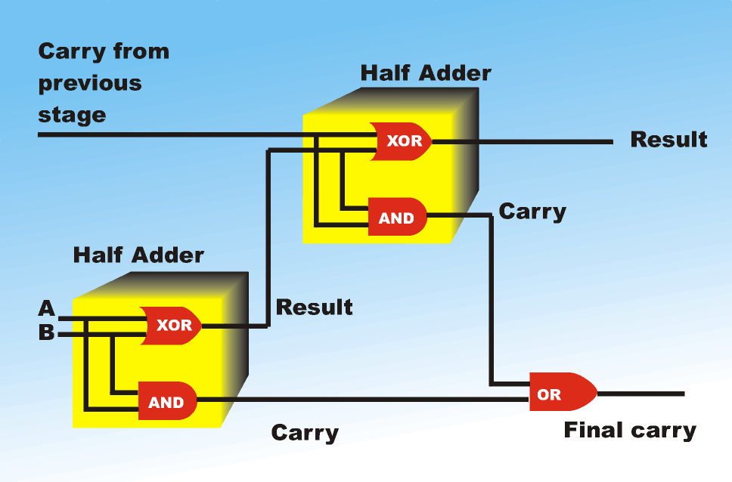
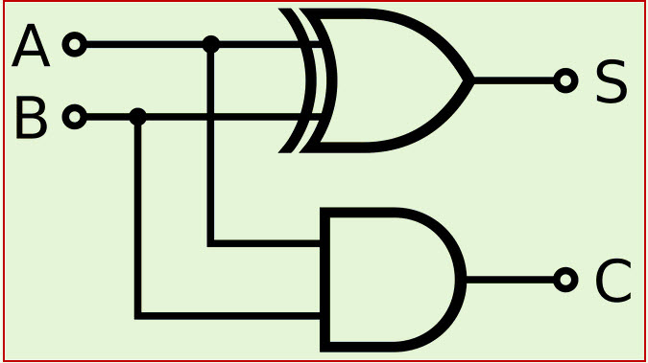
অ্যাডার কত প্রকার ও কি কি?
হাফ অ্যাডার
ফুল অ্যাডার
অ্যাডার সার্কিট দুই প্রকার। যথাঃ ১। হাফ অ্যাডার
২। ফুল অ্যাডার
Harendra Biswas

Slide 9
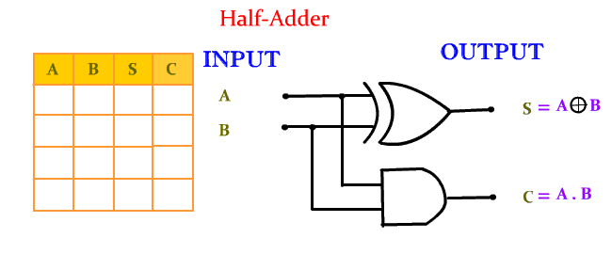
হাফ অ্যাডার লজিক সার্কিট ……
যে অ্যাডার সার্কিটের মাধ্যমে এক বিটের দুইটি সংখ্যার যোগফল নির্ণয় করা হয়, তাকে হাফ অ্যাডার বলে।
দুইটি বিট যোগ করার জন্য নিম্নের চারটি অবস্থা পাওয়া যায়।
A+B=S C
0+0=0 0
0+1=1 0
1+0=1 0
1+1=0 1
Harendra Biswas

Slide 10
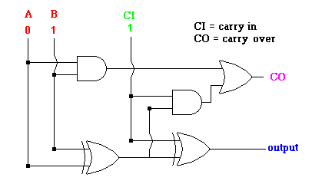
ফুল অ্যাডার লজিক সার্কিট ……
যে অ্যাডার সার্কিটের মাধ্যমে দুই বা ততোধিক বিটের দুইটি বাইনারি সংখ্যার যোগফল নির্ণয় করা যায়, তাকে ফুল অ্যাডার বলে।
ফুল অ্যাডার সার্কিটে ইনপুট হিসেবে A, B ও C তিনটি ইনপুট থাকে এবং আউট পুট হিসেবে S(Sum) ও C₁(Carry) দুইটি আউটপুট থাকে। A+B+C= S C₁
0+0+0= 0 0
0+0+1= 1 0
0+1+0= 1 0
0+1+1= 0 1
1+0+0= 1 0
1+0+1= 0 1
1+1+0= 0 1
1+1+1= 1 1
Harendra Biswas

Slide 11
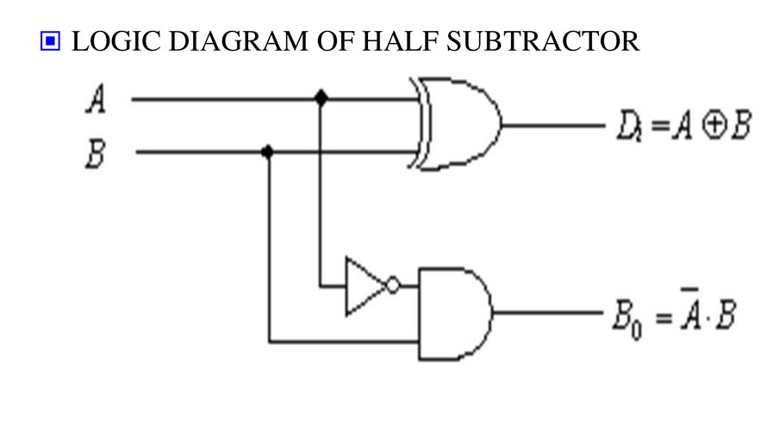
হাফ সাবস্ট্রাক্টর লজিক সার্কিট ……
Truth Table
A | B | D | B_{o}
0 | 0 | 0 | 0
0 | 1 | 1 | 0
1 | 0 | 1 | 0
1 | 1 | 0 | 1
যে ইলেকট্রনিক সার্কিটের মাধ্যমে দুই টের বিয়োগফল নির্ণয় করা যায় তাকে হাফ সাবট্রাক্টর বলে। একটি XOR গেইট এবং একটি AND গেইট এর সমন্বয়ে এ সার্কিট গঠিত। XOR গেইটের কাজ হচ্ছে বিয়োগফল D₁(Difference) তৈরি করা এবং AND গেইটের কাজ হচ্ছে B_{O}(Borrow) তৈরি করা।
Harendra Biswas

Slide 12
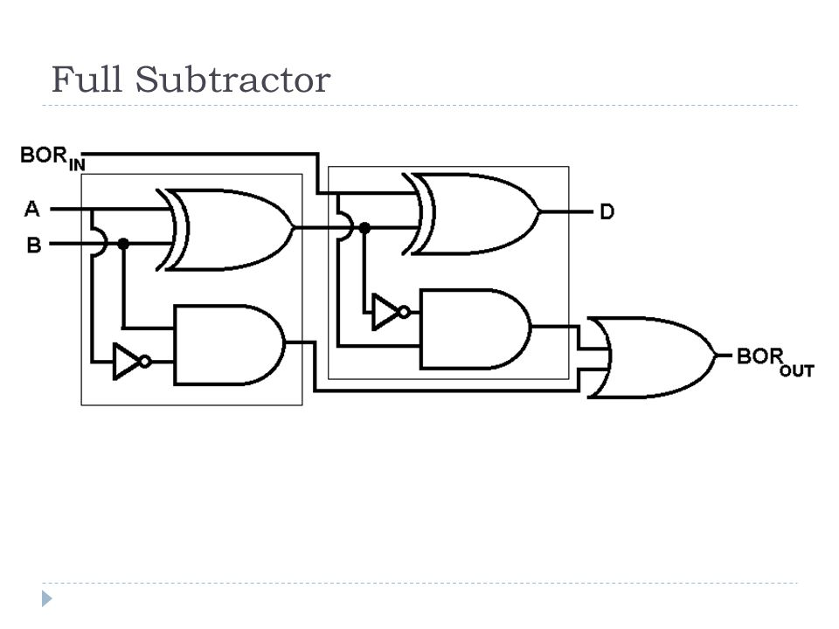
ফুল সাবট্রাক্টর লজিক সার্কিট ……..
Truth Table
A | B | B_{IN} | D | B_{O}
0 | 0 | 0 | 0 | 0
0 | 0 | 1 | 1 | 1
0 | 1 | 0 | 1 | 1
0 | 1 | 1 | 0 | 1
1 | 0 | 0 | 1 | 0
1 | 0 | 1 | 0 | 0
1 | 1 | 0 | 0 | 0
1 | 1 | 1 | 1 | 1
Half Subtrator
Half Subtrator
OR Gate
দুইটি হাফ সাবট্রাক্টর ও একটি OR গেইটের সাহায্যে একটি ফুল সাবট্রাক্টর তৈরি করা হয়। এই সার্কিট দিয়ে দুই বিটের বিয়োগফল নির্ণয় করা হয়।
এখানে XOR দুইটি গেইট, দুটি AND গেইট, দুটি NOT গেইট এবং একটি OR গেইটের সমন্বয় করে একটি ফুল সাবট্রাক্টর সার্কিট গঠন করা হয়েছে। এখানে হল ইনপুট A, B ও B_{IN} এবং আউটপুটে বিয়োগফল D(Difference) ও ধারক B_{O}(Borrow)
Harendra Biswas

Slide 13
মূল্যায়নঃ
কম্বিনেশনাল লজিক সার্কিট কী?
অ্যাডার কী? অ্যাডার কত প্রকার ও কি কি?
হাফ অ্যাডার ও ফুল অ্যাডার কী?
হাফ সাবট্রাক্টর ও ফুল সাবট্রাক্টর কী?
হাফ অ্যাডার ও হাফ সাবট্রাক্টরের লজিক সার্কিট অংকন কর।
Harendra Biswas

Slide 14
বাড়ীর কাজ
একটি ফুল অ্যাডার ও ফুল সাবট্রাক্টরের লজিক সার্কিটসহ বর্ণনা কর।
Harendra Biswas

Slide 15
ধন্যবাদ
Harendra Biswas

